Slide 1
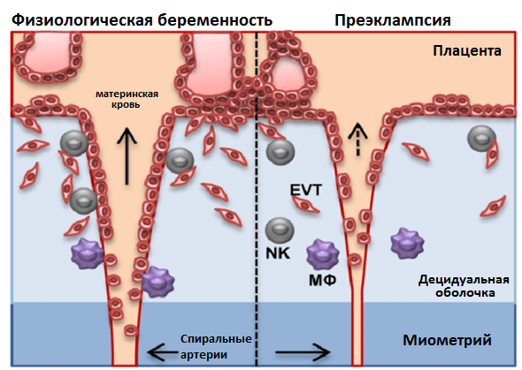
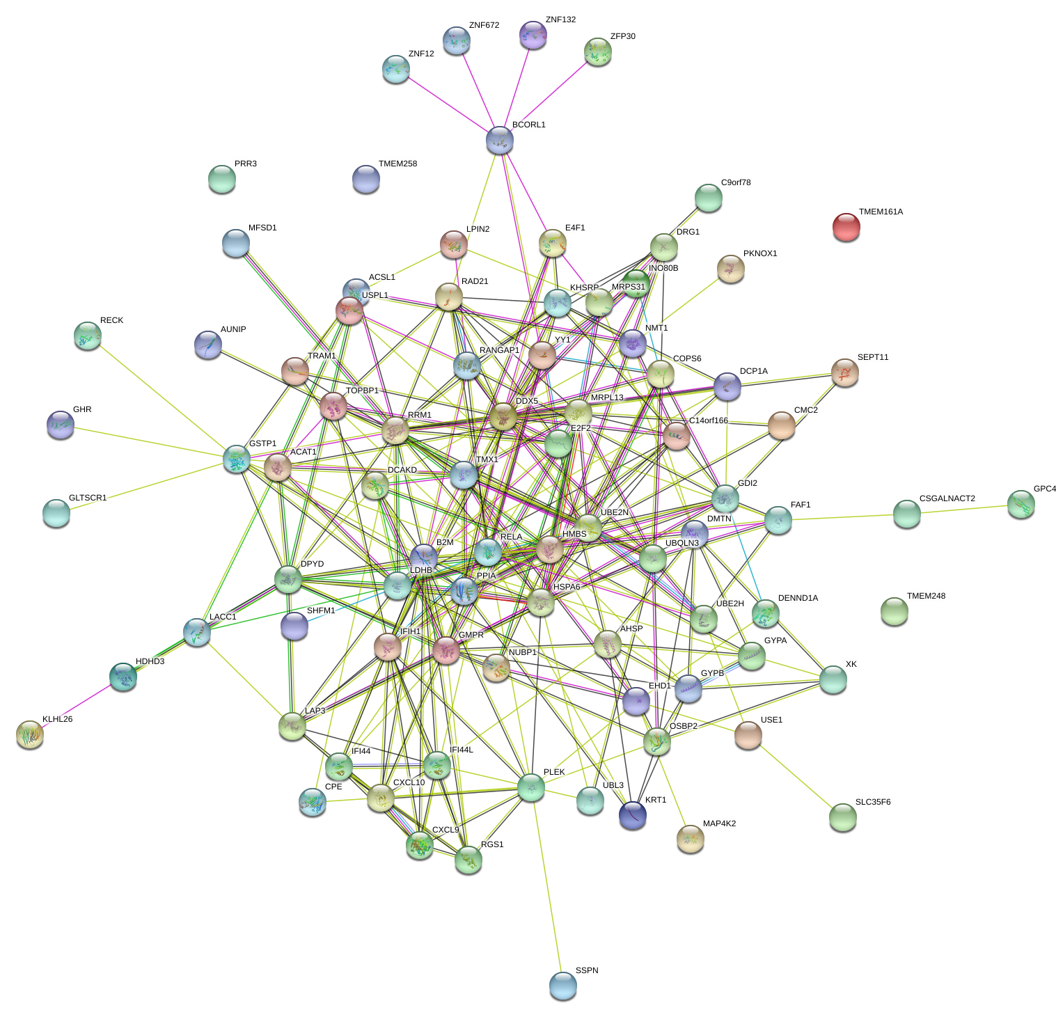
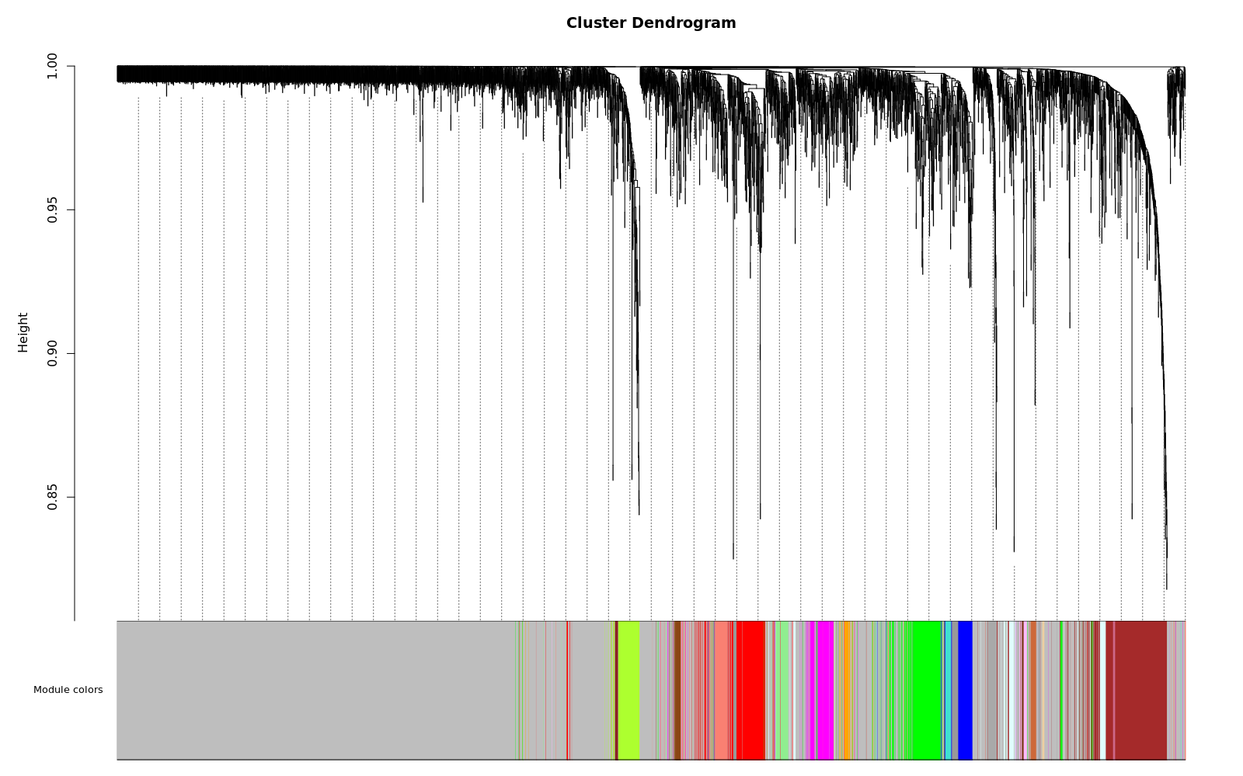
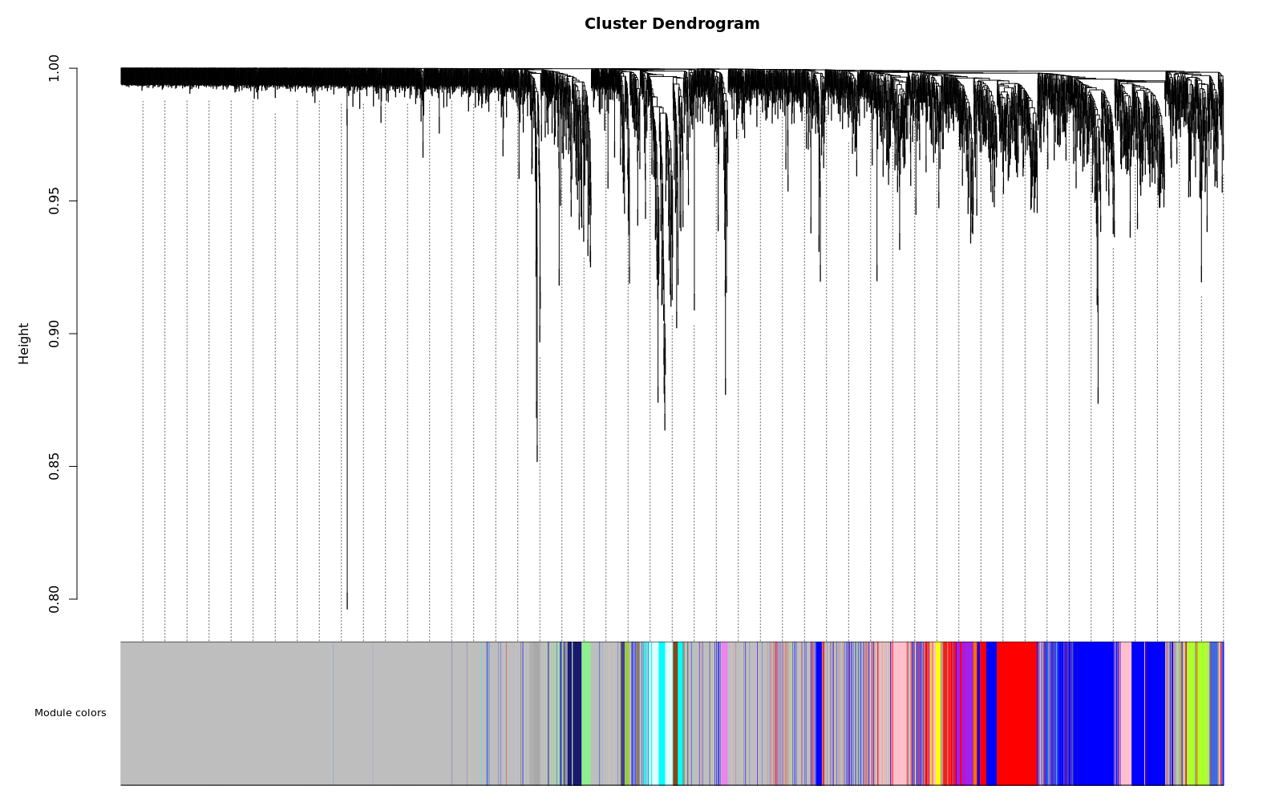
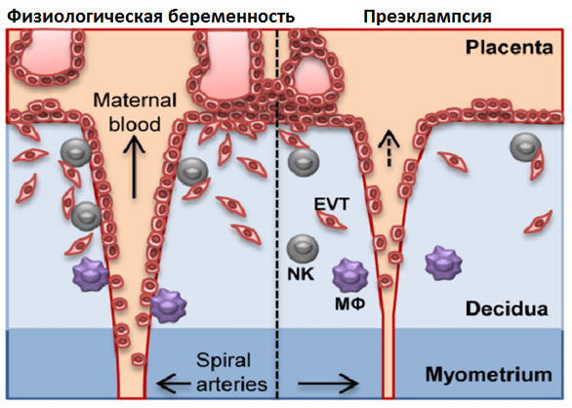
Анализ коэкспрессии генов плацентарного транскриптома как основа для поиска ключевых сигнальных путей и биомаркеров преэклампсии
Бабовская А.А., Трифонова Е.А., Зарубин А.А., Марков А.В., Степанов В.А.
Научно-исследовательский институт медицинской генетики Томского национального исследовательского медицинского центра
Работа выполнена при финансовой поддержке РФФИ (проекты №18-29-13045, №18-44-700007)
С1: RAD21- клеточный цикл эукариот; YY1 - регуляция процессов миграции и инвазии трофобласта​
С4: CXCL10,IFI44L, IFI44,СXCL9 процессы иммунного ответа
С5: GYPA, GYPB - компоненты мембраны эритроцитов, контроль инвазии малярийного плазмодия
ВВЕДЕНИЕ
ЭКСПЕРИМЕНТАЛЬНЫЙ БЛОК
Преэклампсия (ПЭ)- это многофакторное полиорганное заболевание, является основной причиной материнской и перинатальной заболеваемости и смертности. Считается, что основная причина ПЭ это нарушение этапов формирования плаценты, а регуляции экспрессии генов является значимым механизмом развития плацентарной патологии.
1 этап. WGCNA. Используя WGCNA, 3986 генов были распределены в 31 кластер генов для пациенток с ПЭ и 34 кластера генов для группы контроля.
Рис.1. Спиральные артерии и инвазия трофобластов при физиологической беременности и преэклампсии. Svensson-Arvelund et al.,2014.
Кластеры контроль
Кластеры ПЭ
Перспективным методом является анализ коэкспрессии, который описывает гены, вовлеченные в единые биологические пути патологического процесса, а также позволяет выделять в каждом из кластеров наиболее функционально значимый ген в сети - центральный (hub gene).
2 этап. Отбор кластеров, ассоциированных только с ПЭ. Для дальнейшего поиска потенциальных биомаркеров ПЭ были отобраны 86 генов, формирующих 6 кластеров, ассоциированных только с заболеванием. Взаимодействие белков определялось с помощью программного обеспечения STRING. В общей сложности в сети белок-белковых взаимодействий было задействовано 82 узла и 289 ребер, только четыре гена не вошли в общую сеть, что говорит о высокой степени связи между рассматриваемыми локусами (рис.2).
IFI44L, IFI44, CXCL9, CXCL10, RAD21, YY1, GYPA, GYPB
Целью работы явился поиск ключевых генов ПЭ и аннотация их возможной роли в патогенезе ПЭ с использованием биоинформатических подходов
иммунный ответ
клеточный цикл
Рис.2. STRING белок-белковая сеть взаимодействия 86 генов ПЭ. Сеть включает в себя 82 узла и 289 ребер. Гены обозначены кругами, линии представляют взаимодействие между белками. Аннотация обобщенного набор из 3986 генов свидетельствует об их участии в 129 процессах и 31 биологическом пути.
регуляция апоптоза
канцерогенез
ангиогенез
МАТЕРИАЛЫ И МЕТОДЫ
С4: CXCL10,IFI44L, IFI44,СXCL9 процессы иммунного ответа
Был проведен полногеномный анализ экспрессии генов плацентарной ткани 24 русских и 23 якутских женщин с использованием микрочипов Illumina HumanHT-12 v3 Expression BeadChip. После объединения наших экспериментальных данных по экспрессии с ранее опубликованными данными GEO (GSE25906, GSE30186, GSE35574, GSE44711, GSE60438, GSE6573, GSE73374, GSE94643), в общей сложности были проанализированы 53 образца плацентарной ткани пациенток с ПЭ и 76 образца из контрольной группы. Для получения кластеров коэкспрессирующихся генов использовался подход анализа взвешенных сетей коэкспрессии генов (WGCNA), функциональную интерпретацию осуществляли в базе DAVID, сеть межбелковых взаимодействий (PPI) была построена с использованием программного обеспечения STRING, кроме того, отдельно для каждого кластера мы выделили центральные гены (hub genes), имеющие score ≥0,7.
3 этап. Поиск центральных генов для каждого кластера. Внутрикластерный анализ выделил только три из шести кластеров (C1, C4, C5), которые характеризуются высоким коэффициентом корреляции между структурными элементами и, соответственно, имеют центральные гены (score ≥0,7).
Главными функционально-активными генами кластера С1 выступили RAD21, связанный с процессами клеточного цикла у эукариот и YY1, ответственного за регуляцию процессов миграции и инвазии трофобласта​. Центральными генами для кластера С4 явились CXCL10, IFI44L, IFI44, СXCL9, участвующие в реакциях иммунного ответа. Для кластера С5 главными генами выступили GYPA и GYPB, белковые продукты данных генов являются компонентами мембраны эритроцитов, а сам гены, по данным GeneCard, участвуют в путях, связанных с инвазией малярийного плазмодия.
С5: GYPA, GYPB - компоненты мембраны эритроцитов, ответственны за контроль инвазии малярийного плазмодия
ЗАКЛЮЧЕНИЕ
Взвешенный сетевой анализ коэкспрессии генов показывает в целом сходное распределение транскриптов по модулям, обнаруженным как в контрольной группе, так и при ПЭ. Однако были найдены модули коэкспрессии, характерные только для ПЭ, включающие 86 генов. Согласно функциональной аннотации данные локусы вовлечены в процессы регуляции жизненного цикла и метаболизма клетки, репарации ДНК и различные факторы иммунной системы. С помощью анализа в сети белок-белковых взаимодействий мы выявили новые потенциальные биомаркеры ПЭ, такие как RAD21, YY1, GYPA, GYPB , CXCL9 , CXCL10, IFI44, IFI44L связанные с процессами опухолеобразования, ангиогенеза, миграции и инвазии трофобласта.
YY1 ​ Регуляция процессов миграции и инвазии трофобласта​

